Slide 1
Verschönern der Website mit CSS
Jakob Rinke

Slide 2

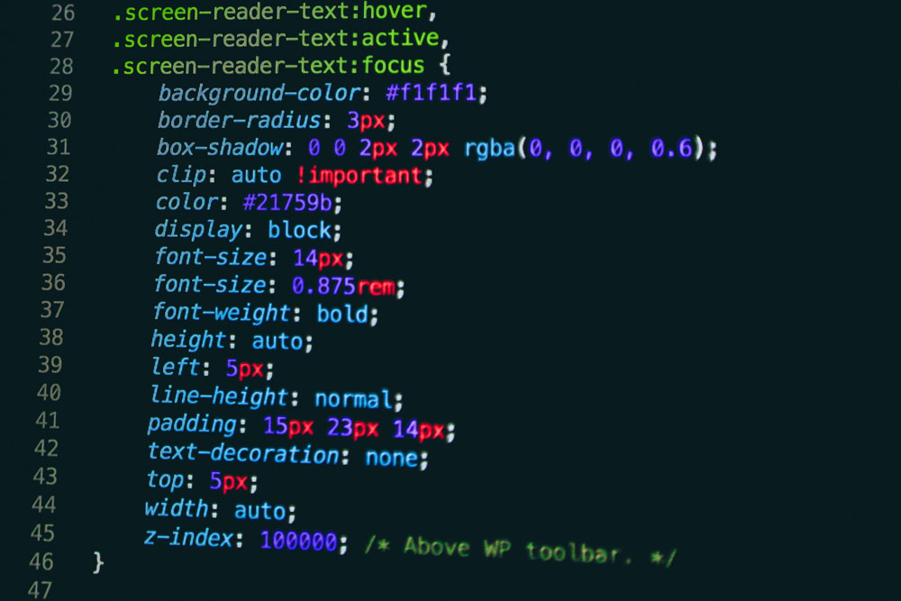
Was ist eigentlich CSS
Cascading Style Sheets
Gibt an WIE ein Website aussieht / auszusehen hat
Ist also für das Design verantwortlich

Slide 3
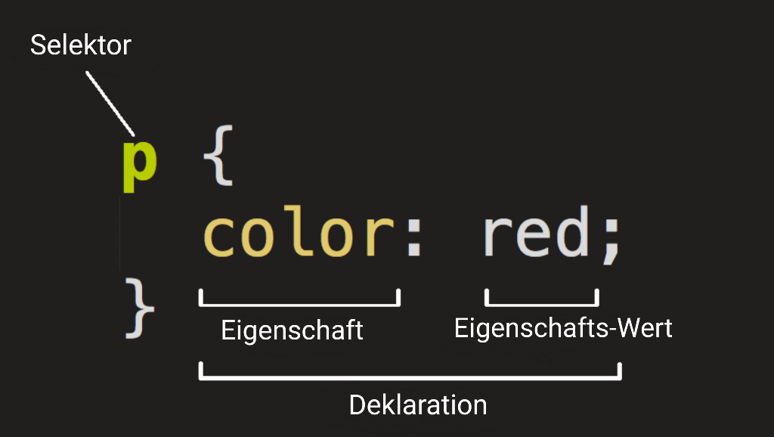
Wie ist css aufgebaut
Greift auf eine Element aus HTML zu
Mit { } werden der Anfang und das Ende der Setzung der Eigenschaften angezeigt
Innerhalb der Klammern ist der Syntax:
[Stilistische Eigenschaft]: [Wert];

Slide 4
Anwendung in der PRaxis
Erstelle eine Datei („index_main.css“) im Ordner „style“ und verbinde diese mit deinem HTML Code.

